Slide 1
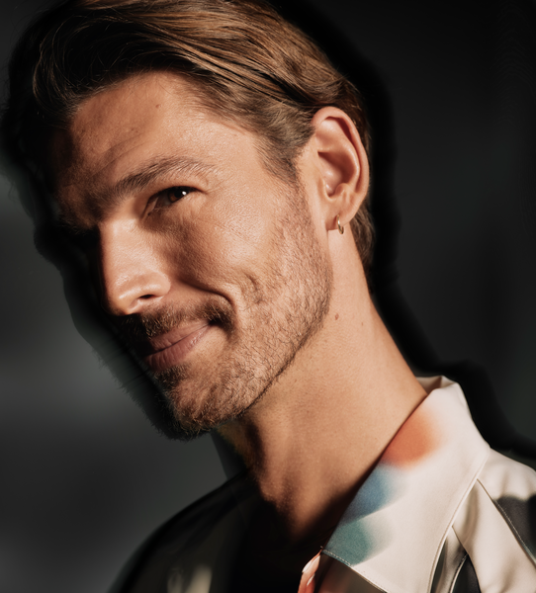

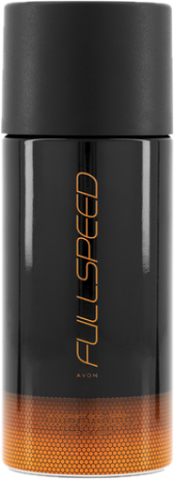
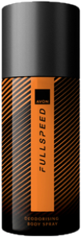
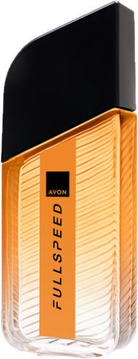
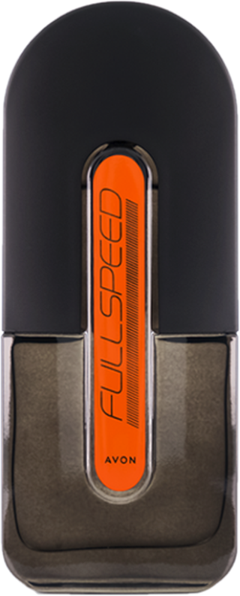

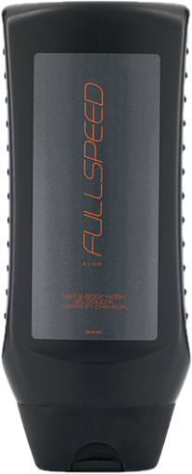
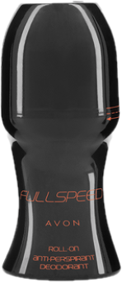
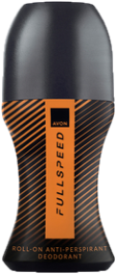
FULL SPEED ORIGINAL
VÜCUT SPREY
VÜCUT SPREY
SAÇ-VÜCUT ŞAMPUAN
PARFÜM
PARFÜM
SAÇ-VÜCUT ŞAMPUAN
ROLL-ON
ROLL-ON

Slide 2
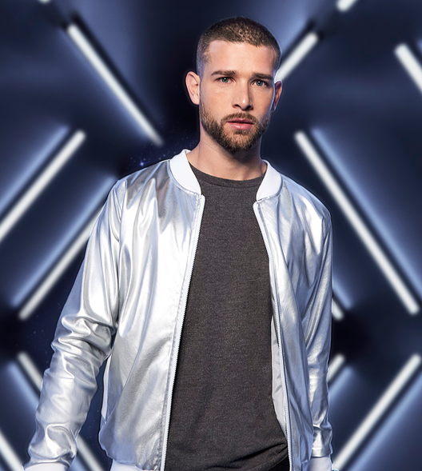
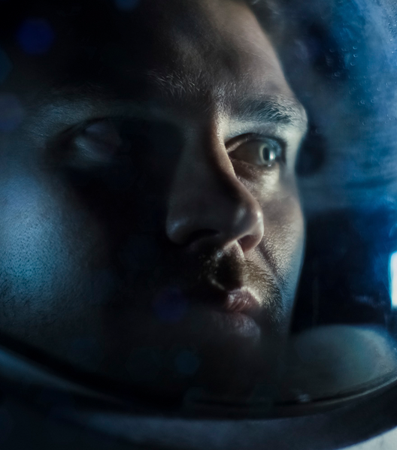

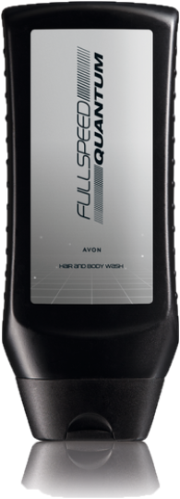
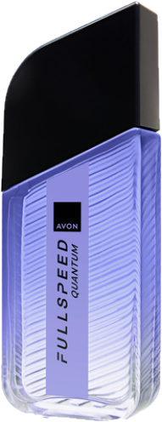
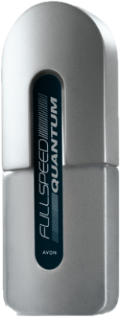

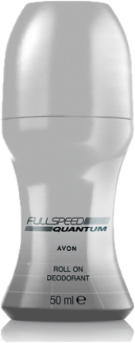
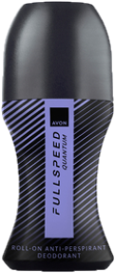
FULL SPEED QUANTUM
SAÇ-VÜCUT ŞAMPUAN
SAÇ-VÜCUT ŞAMPUAN
PARFÜM
PARFÜM
VÜCUT SPREY
ROLL-ON
ROLL-ON

Slide 3
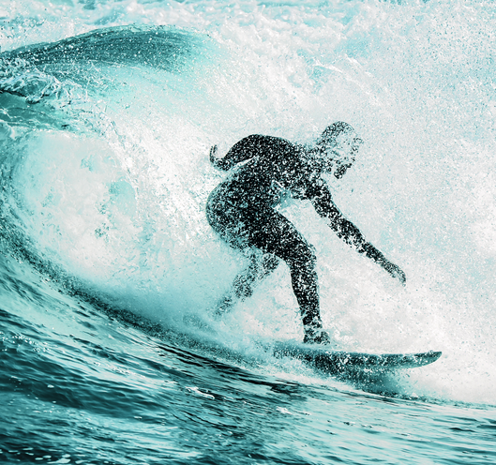
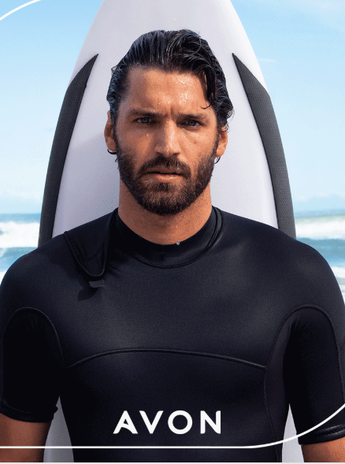
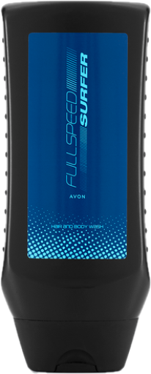

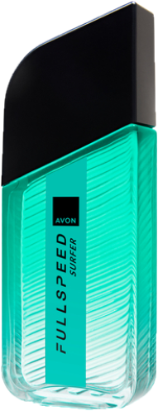
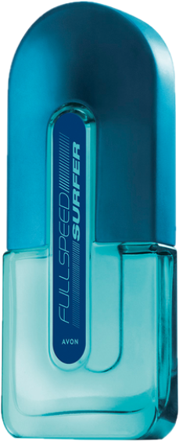
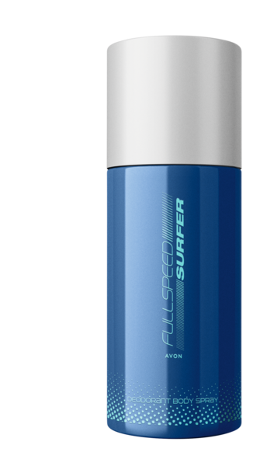
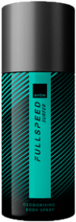
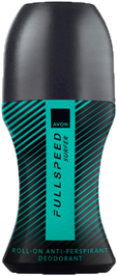
FULL SPEED SURFER
SAÇ-VÜCUT
ŞAMPUAN
SAÇ-VÜCUT
ŞAMPUAN
PARFÜM
PARFÜM
VÜCUT
SPREY?
VÜCUT
SPREY
ROLL-ON

Slide 4

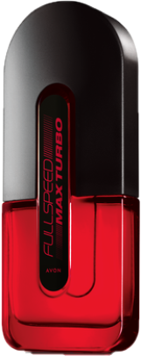
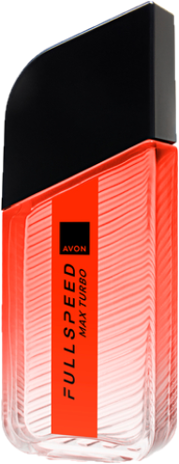
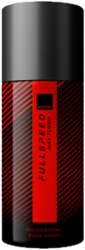
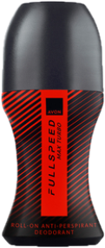
FULL SPEED MAX TURBO
SAÇ-VÜCUT
ŞAMPUAN
75-100
PARFÜM
PARFÜM
VÜCUT
SPREY
ROLL-ON

Slide 5
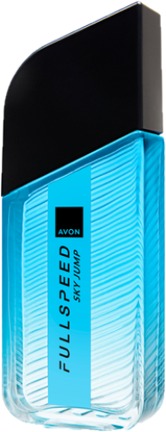

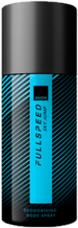
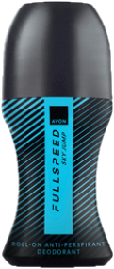
YENİ
FULLSPEED SKY JUMP
VÜCUT SPREY
PARFÜM
SAÇ-VÜCUT ŞAMPUAN
ROLL-ON

Slide 6
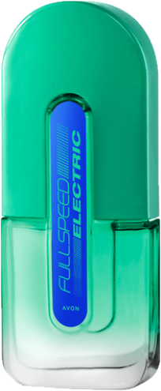
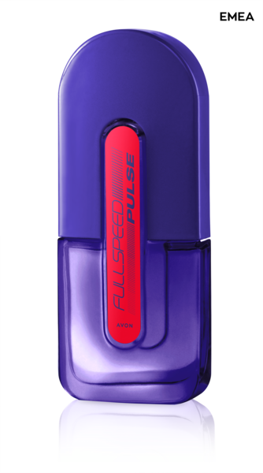
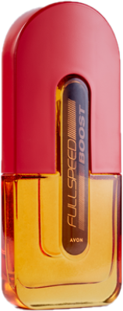

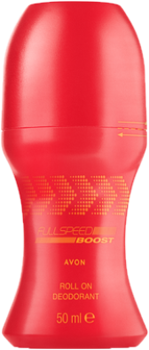
PORTFOLYEDEN ÇIKICAK ÜRÜNLER
FULL SPEED ELECTRIC
FULL SPEED PULSE
FULL SPEED BOOST

